Slide 1
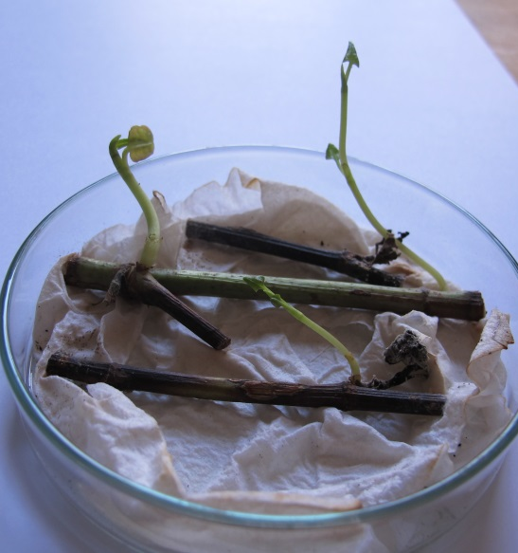
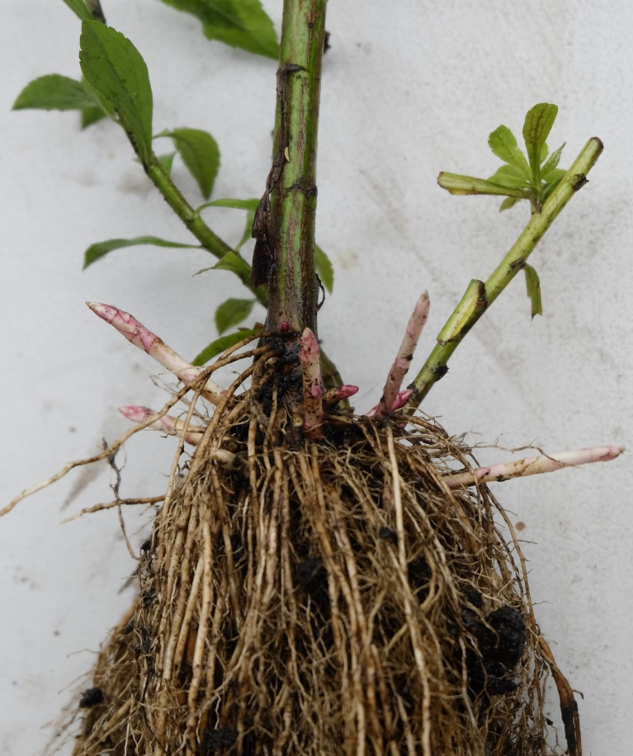
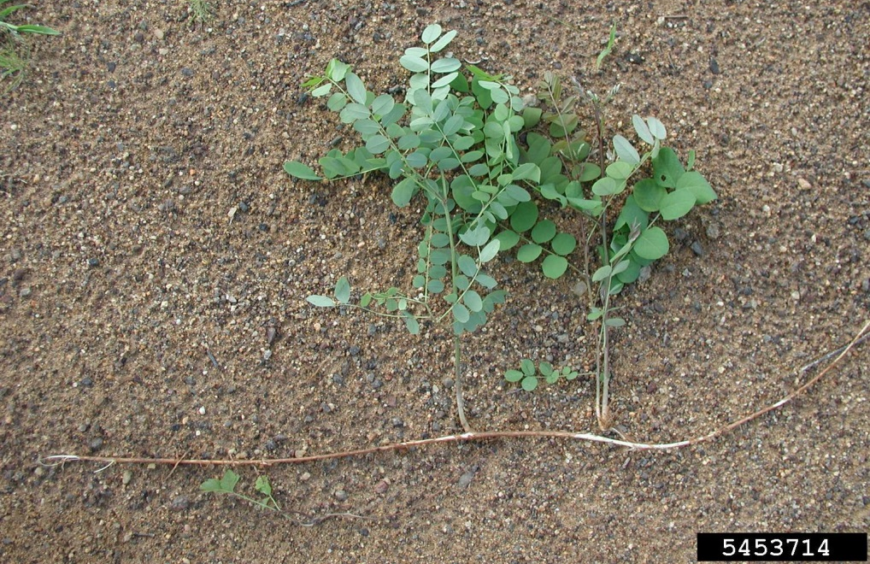
Staudenknöterich: Breitet sich hauptsächlich ungeschlechtlich aus und kaum über die Samen. Schon ein kleines Pflanzenstück reicht aus, damit sich daraus wieder eine neue Pflanze bilden kann. Das Stück bildet Triebe und Wurzeln aus.
Robinie, Kanadische Goldrute, Essigbaum, Götterbaum: Vermehren sich auch ungeschlechtlich, über unterirdische Wurzelausläufer
Foto: korina
Staudenknöterich
Foto: Leslie J. Mehrhoff University of Connecticut Bugwood.org
Foto: korina
Robinie
Kanadische Goldrute

Slide 2

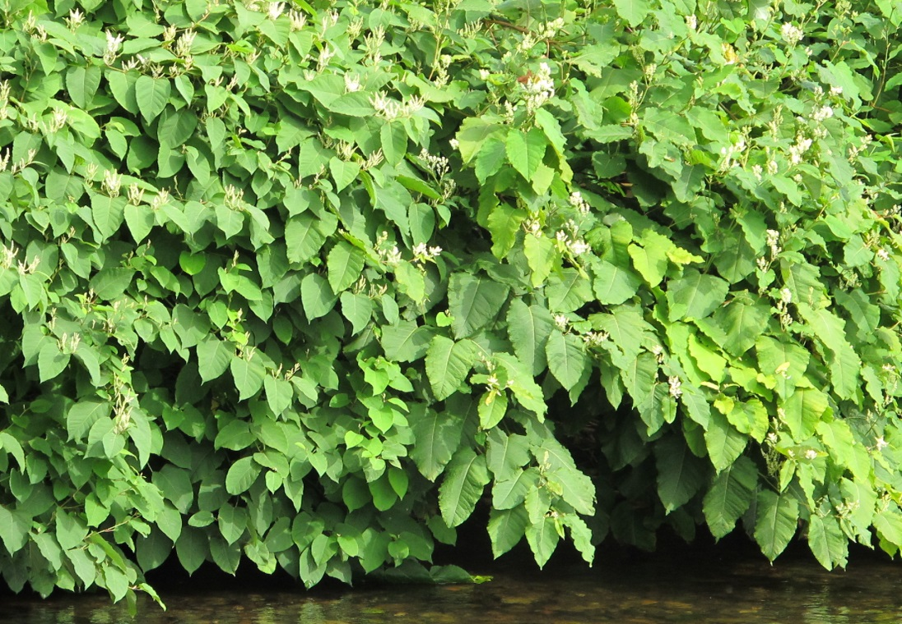
Götterbaum, Staudenknöterich, Riesen-Bärenklau, Drüsiges Springkraut: Wachsen besonders dicht und lassen anderen Pflanzen keinen Platz mehr.
Foto: korina
Drüsiges Springkraut
Foto: korina
Staudenknöterich

Slide 3
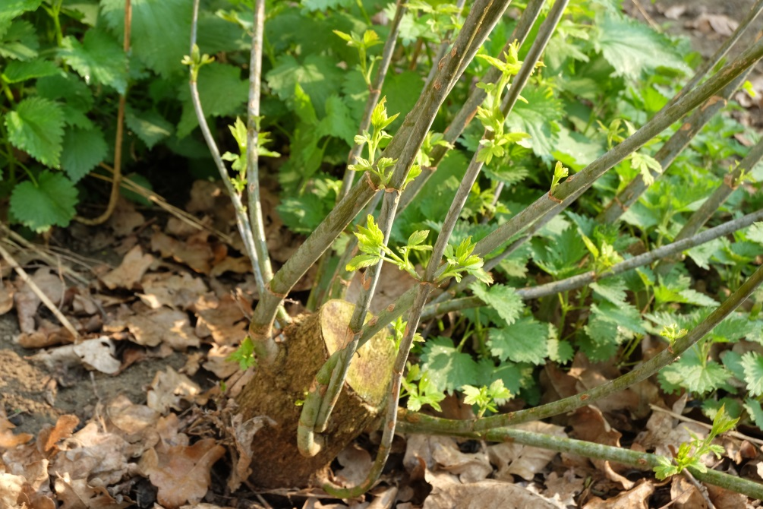
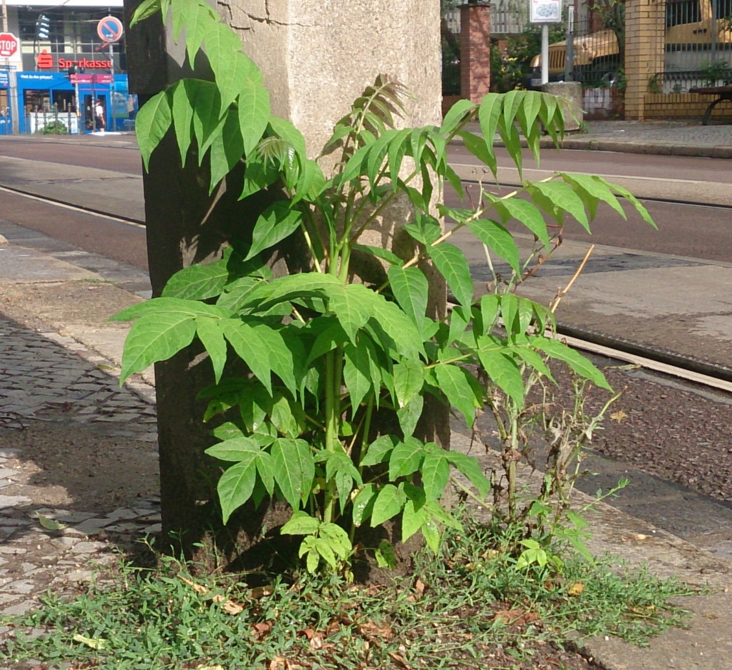
Eschen-Ahorn, Robinie: treiben wieder neu aus, wenn man sie fällt. Sie sterben also nicht, sondern wachsen weiter.
Götterbaum, Essigbaum, Eschen-Ahorn: Sehr anspruchslos, können fast überall wachsen, auch auf sehr belasteten Standorten
Foto: korina
Eschen-Ahorn
Foto: korina
Götterbaum

Slide 4
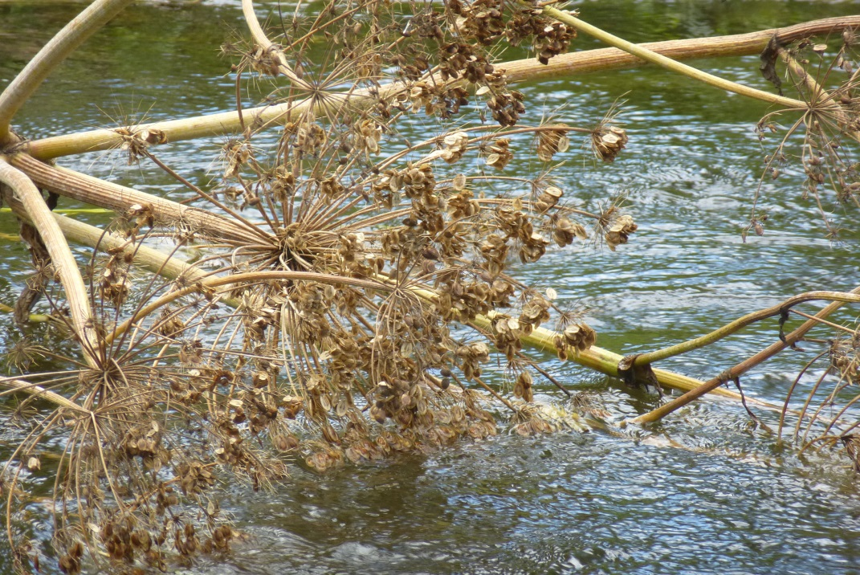
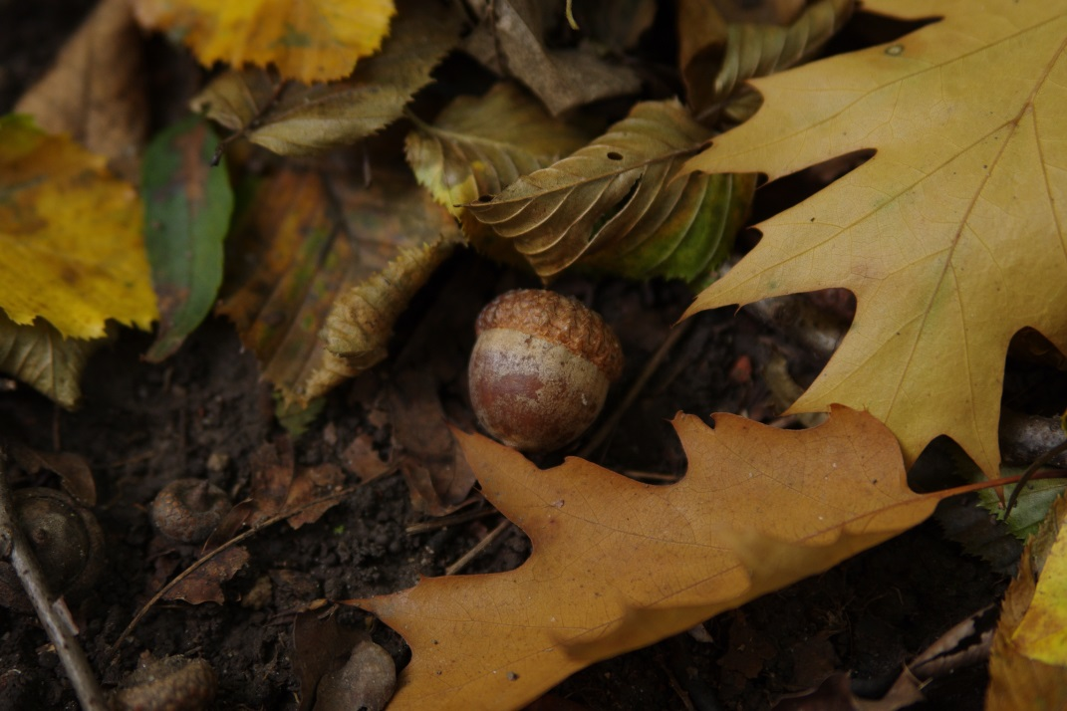
Riesen-Bärenklau, Eschen-Ahorn, Ambrosie, Kanadische Goldrute: Produzieren besonders viele Samen.
Rot-Eiche: Ihr Laub ist schwerer abbaubar als das einheimischer Eichen, wodurch das Laub länger liegen bleibt und die Bodenvegetation unterdrückt wird.
Foto: korina
Foto: korina
Riesen-Bärenklau
Rot-Eiche

Slide 5

Alle Neophyten: Breiten sich mithilfe des Menschen aus. Entweder absichtlich, weil sie in Gärten, Parks oder Wälder gepflanzt werden oder unabsichtlich, weil sie mit Transportgütern eingeschleppt wurden.
Foto: korina
Drüsiges Springkraut

Slide 6
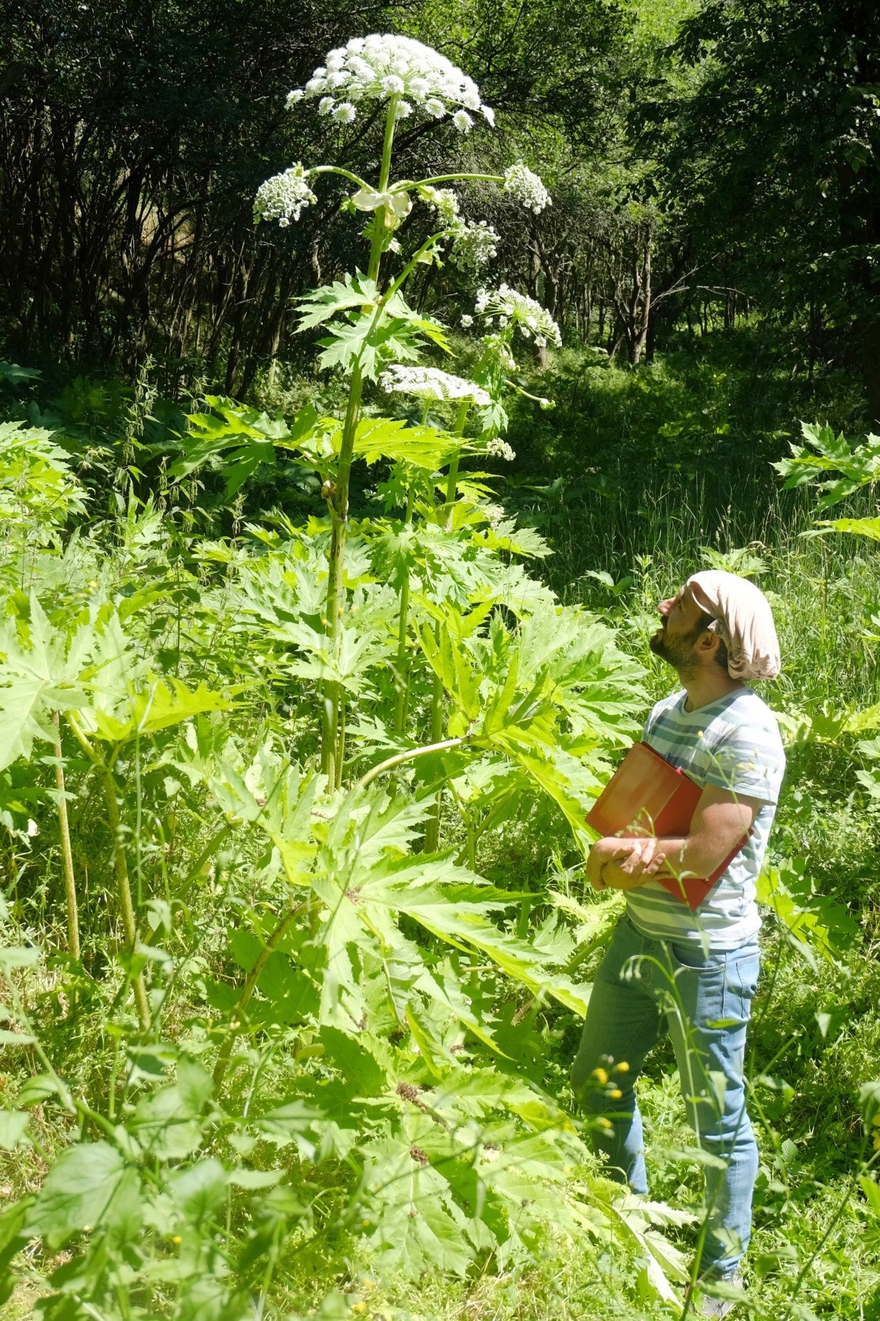
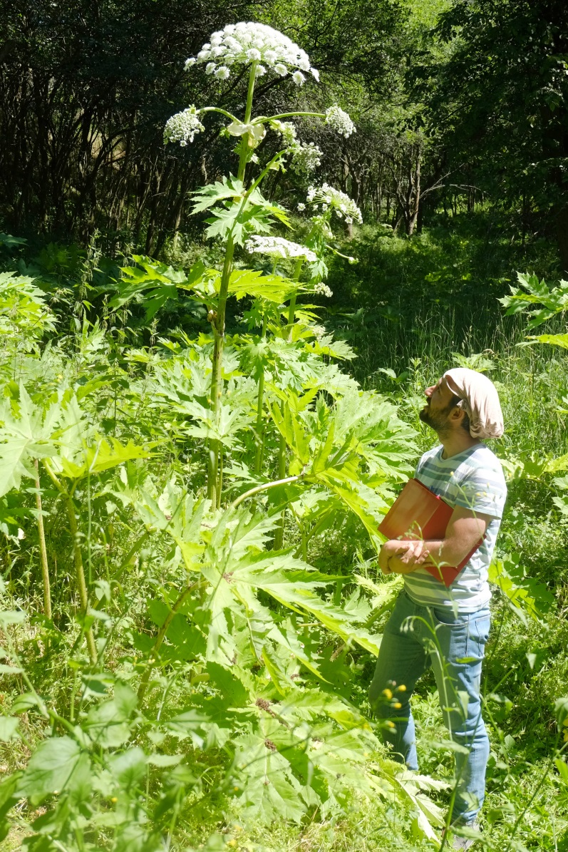

Riesen-Bärenklau: Fügt in Kombination mit Sonnenlicht starke Verbrennungen zu.
Foto: USDA APHIS PPQ Archive, Bugwood.org
Foto: Korina

Slide 7
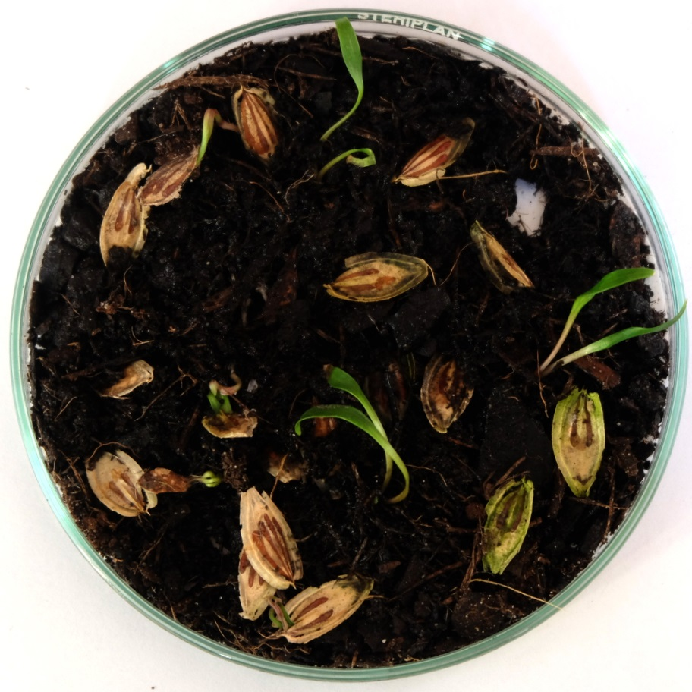
Riesen-Bärenklau, Ambrosie, Robinie: Ihre Samen sind im Boden viele Jahre keimfähig.
Foto: korina
Keimlinge vom Riesen-Bärenklau

